Slide 1

#KOMPETISIMERDEKA
Proposal
Nama Project : Welkam - Fun Probation
Nama Team : Spirit
Unit : Amoeba
APP PREVIEW ID: DZMV9
You can reach the raw file at: http//bit.ly/Welkam

Slide 2

Nama Project: Welkam - Fun Probation
Deskripsi singkat project:
Mobile application yang memfasilitasi karyawan dalam masa probation untuk mengenal perusahaan dengan mudah dan menyenangkan (gamifikasi)
Fitur project:
Learning all about company (Expedition)
Rewarding system
Leaderboard

Slide 3
Apa permasalahan konsumen / pengguna yang dapat dipecahkan oleh project Anda?
Karyawan dalam masa probation mengalami kesulitan untuk mengenal perusahaan dan rekan barunya. Proses pengenalan yang berjalan sering kali memakan waktu lama dan bergantung pada atasan. Selain itu, belum ada parameter yang jelas dan transparan yang menyatakan lulus atau tidaknya karyawan probation.
Oleh karena itu, kami membuat mobile application bernama welkam, yang memfasilitasi karyawan probation untuk mengenal perusahaan dengan mudah dan menyenangkan (gamifikasi)

Slide 4
Apa keunikan dari project Anda dibandingkan dengan produk lain yang serupa?
Proses probation/ pengenalan yang berjalan selama ini sering kali hanya diisi dengan seminar dari para pimpinan, atau keliling dari satu unit ke unit lainnya. Proses tersebut tentu membosankan, memakan banyak waktu dan resource, bahkan menyulitkan karyawan probation.
Oleh karena itu, keunikan dari welkam adalah gamifikasi. Welkam mengubah proses tradisional menjadi ‘expedition’, dan layaknya game pada umumnya, pada welkam juga terdapat reward, achievement, serta leaderboard. Dengan ini, karyawan probation dapat menjalani rangkaian kegiatan probation, seperti mengenal perusahaan, karyawan, bisnis proses, produk, layanan, dll., dengan mudah dan menyenangkan, seakan-akan sedang bermain game.

Slide 5
Apa dampak implementasi project Anda bagi bisnis DDS ?
Meningkatkan satisfaction karyawan probation
Menstimulasi produktivitas karyawan probation
Mengurangi biaya ‘acara penyambutan’ karyawan baru
Mengurangi waktu dan resource yang dibutuhkan
Meningkatkan retention best employees
Potensi untuk dijual ke sekolah, kampus, dan perusahaan, sehingga bisa menciptakan sumber revenue baru untuk DDS

Slide 6
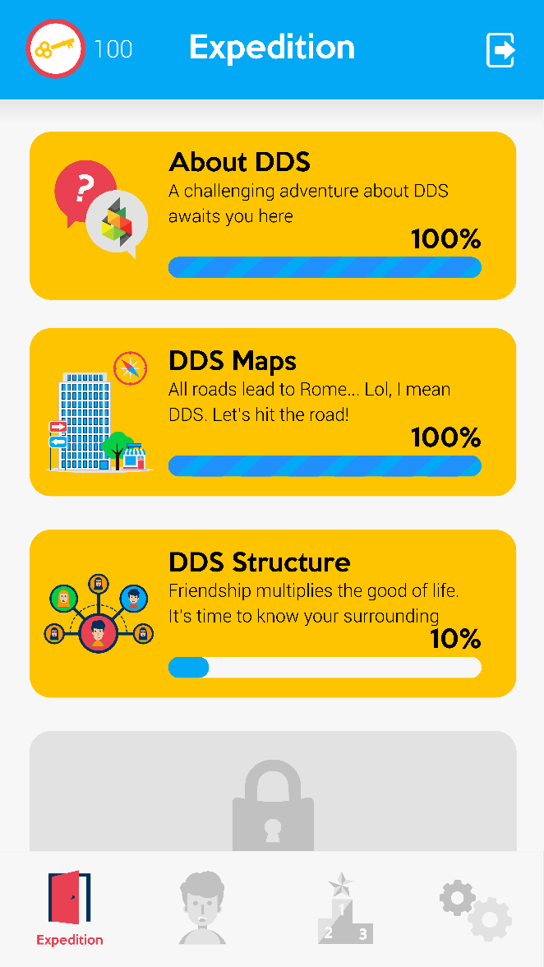
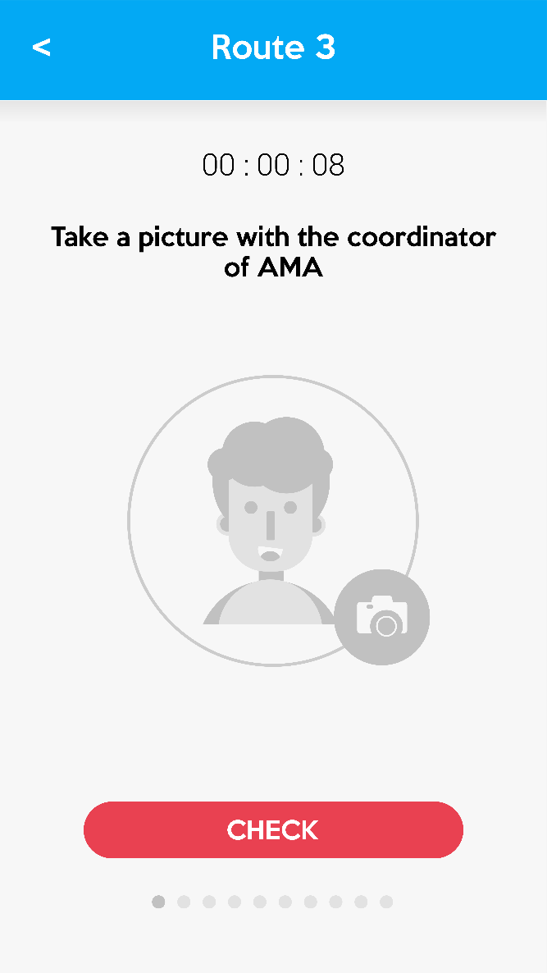
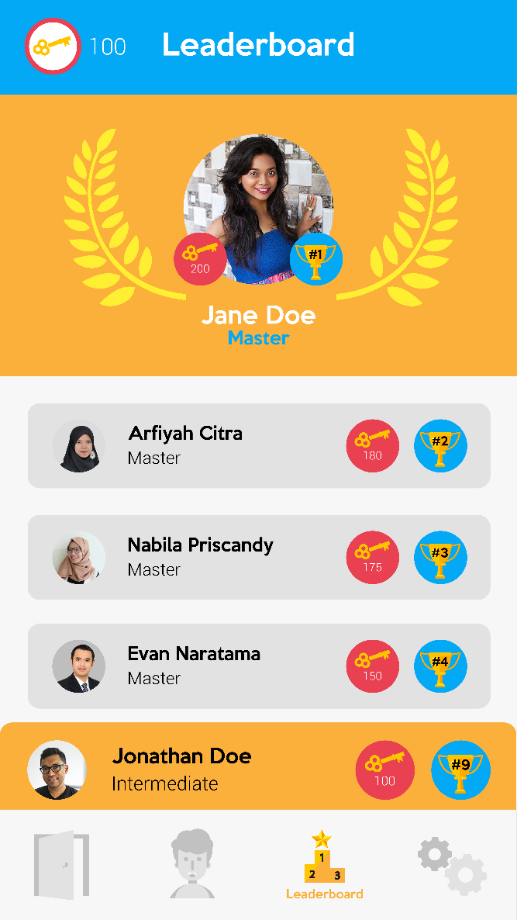
Screen Capture Apk

Slide 7
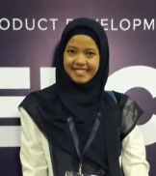
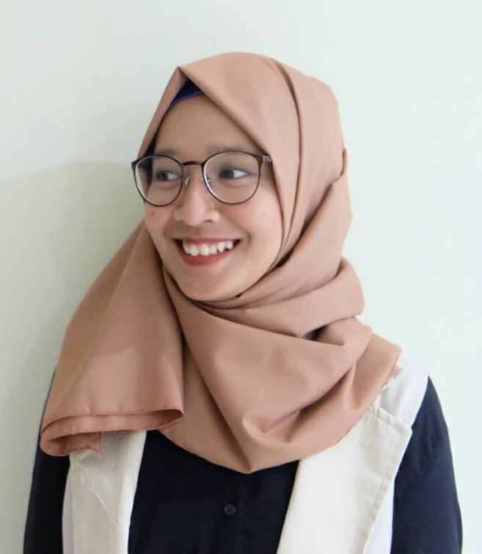
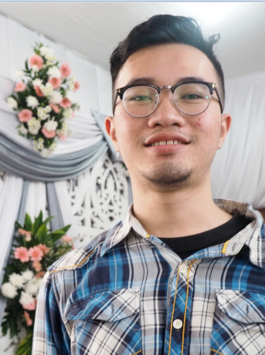
Anggota Tim
Arfiyah Citra Eka Dewi
Unit : Amoeba
Nabila Priscandy
Unit : Amoeba
Gema Saputera
Unit : Amoeba

Slide 8
Terima Kasih
Good Luck!

